Slide 1
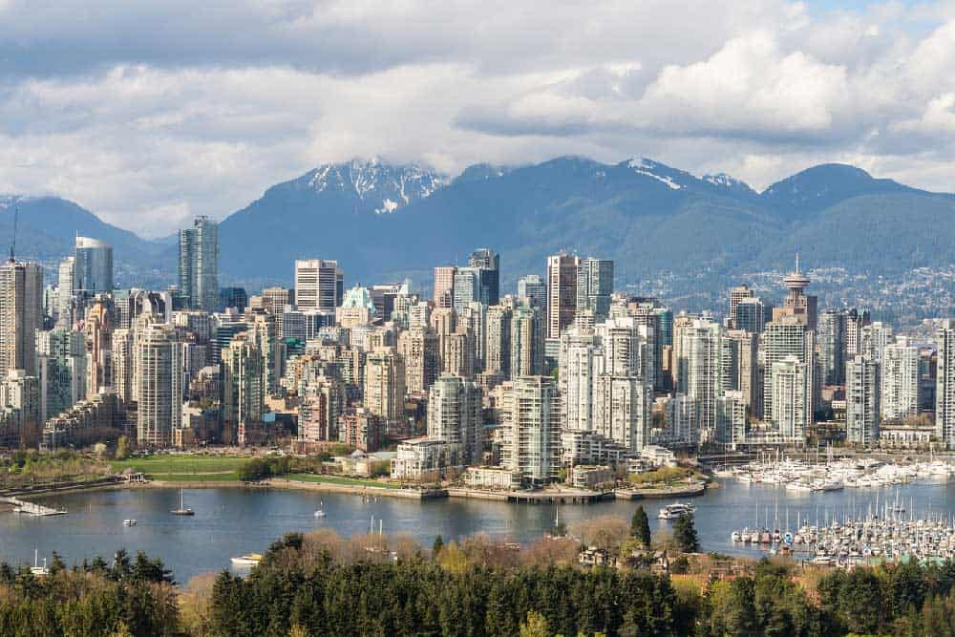

CANADA
Tipos de Cursos

Slide 2

ÍNDICE
Tipos de Cursos Canadá
Ciudades
Vocacionales:
  DEP - DEC
  AEC
  COOP
  Certificate
  Diploma - Advanced Diploma
Degree - Higher Education:
  Bachelors
  Graduate Certificate
  Graduate Diploma
  Maestrías
Aplicación a visado:
3.1. Puntos clave para aplicar al visado
3.2. Tiempo y documentación
3.3. Visado de familia
3.4. Red Flags

Slide 3

Ciudades en Canadá
Toronto
Coste de vida: $1.600 CAD mensuales.
Ingresos: $15 CAD la hora.
Clima: frío en su mayor parte del tiempo, con veranos cómodos.
Vancouver
Coste de vida: $1.000 y $1.300 CAD mensuales,
Ingresos: $15.20 CAD la hora.
Clima: los veranos son cortos, cómodos y parcialmente nublados y los inviernos son largos, muy fríos, húmedos y mayormente nublados.
Montreal
Coste de vida: $2.500 a $3.000 CAD mensuales.
Ingresos: $13.50 CAD la hora.
Clima: los veranos son largos y calurosos; los inviernos son helados, nevados y ventosos y está parcialmente nublado durante todo el año.

Slide 4
PROGRAMAS VOCACIONALES

Slide 5

DEP
DEC
Es un diploma con título de estudios nivel secundario en Montreal, orientado para ocupaciones específicas (nicho), como: plomería, electricidad, carpintería, etc.
Como requisito suelen pedir haber culminado el High School.
Diploma de estudios profesionales en Montreal, es un título postsecundario.
Sustituyen las carreras universitarias y duran entre 2 y 3 años.
Como requisito suelen pedir haber culminado el High School o una carrera completa en el país de origen.

Slide 6
AEC
“Attestation of College Studies” en Francés.
Atestación de estudios colegiados en Montreal. Duran 1 o 2 años (para adultos) que ya tienen licenciatura o diplomados y quieren vivir una experiencia internacional.

Slide 7
Co-Ops
Los programas CoOp tienen una estructura de 50% estudios teóricos y 50% estudios prácticos (prácticas profesionales, usualmente remuneradas)
Detalle:
  Mitad estudio (20 Horas de permiso de trabajo)
  Mitad trabajo (hasta 40 horas de permiso de trabajo)
Suelen ser programas ofrecidos por Instituciones Privadas.
La mayoría de edad es requerida, por lo general no se requiere título universitario.

Slide 8
CERTIFICATE
Programas técnicos enfocados en un área o rama específica.
Suelen durar 1 año.
Son considerados como programas Undergraduate, como requisito se pide haber culminado High School o una carrera completa en el país de origen.
Se recomienda para personas que recién han culminado estudios secundarios.

Slide 9
DIPLOMA
ADVANCED DIPLOMA
Programas similares a los certificados, pero con duración de 2 años porque requieren más créditos para graduarse.
Enfocados en áreas vocacionales o más técnicas..
Son considerados como programas Undergraduate, como requisito se pide haber culminado High School o una carrera completa en el país de origen.
Se recomienda para personas que recién han culminado estudios secundarios.
La diferencia con los diplomas es la duración, los Advanced Diplomas suelen durar 3 años.
Son también considerados como programas Undergraduate, como requisito se pide haber culminado High School o una carrera completa en el país de origen.
Se recomienda para personas que recién han culminado estudios secundarios.

Slide 10
DEGREE - HIGHER EDUCATION

Slide 11
BACHELORS
Programas o carreras universitarias que brinda un certificado de Higher Education.
Son considerados como programas Undergraduate, como requisito se pide haber culminado High School o una carrera completa en el país de origen.
Suelen durar entre 4 a 5 años.

Slide 12
GRADUATE CERTIFICATE
Programas técnicos enfocados en un área o rama específica.
Suelen durar entre 1 o 2 años.
A diferencia de los Certificates, son considerados como programas Postgraduates, como requisito se pide haber culminado una carrera completa en el país de origen.
Se recomienda para personas que ya tienen estudios post secundarios, para que no baje de nivel académico.

Slide 13
GRADUATE DIPLOMA
Programas Postgraduate con duración de 2 años.
Enfocados en áreas vocacionales o más técnicas..
Como requisito se pide haber culminado una carrera completa en el país de origen.
Se recomienda para personas que recién han culminado estudios secundarios.

Slide 14
MAESTRÍAS
Programas Postgraduate con duración de 1 a 2 años.
Son especializaciones superiores de mayor reconocimiento post estudios universitarios.
Como requisito se pide haber culminado una carrera completa en el país de origen.
Se recomienda para personas que ya han culminado una carrera universitaria y/o estudios postgraduate.

Slide 15

Programas con PGWP
¿Qué es PGWP?
El Post Graduation Work Permit es el permiso de trabajo que otorga el gobierno a programas elegibles que dura entre 8 meses y hasta 3 años, dependiendo de la duración de estudios.
Importante considerar que no es un tipo de curso, es un permiso que otorgan las escuelas elegibles de acuerdo al gobierno. En este link se pueden encontrar el detalle.
Tiempo que otorga PGWP de acuerdo al programa:
1 año o menos de curso: el PGWP será de la misma duración que el curso. Queda a discreción del oficial de Inmigración si finalmente le otorga 1 año de PGWP en caso de que el curso sea de menor duración (por ejemplo: 9 meses).
De 1 a 2 años de curso: el PGWP será de la misma duración que el curso. Igualmente, queda a discreción del oficial de Inmigración si le otorga los 3 años de PGWP.
Curso de mínimo 2 años: le darán 3 años de PGWP.

Slide 16

Pathway - ¿Qué es?
Es un “puente” para que un estudiante pueda entrar a un curso de Higher Education sin tener que presentar un examen oficial de inglés.
Se hace X meses de inglés y al finalizar, si se ha llegado al nivel que pide el diplomado, entra directamente al diplomado.
No está garantizado que al hacer X semanas de inglés ya estará aceptado al diplomado. Tiene que llegar al nivel que requieren en el pathway, hacer los exámenes, asistir a clases, pasar los assigments, etc.
En casos expcepcionales que el estudiante vaya super bien, los pueden adelantar o si van muy mal en su caso los hacen repetir curso.
Los pathways solo se pueden hacer en escuelas de inglés que tengan convenio con la escuela de Higher Education.

Slide 17
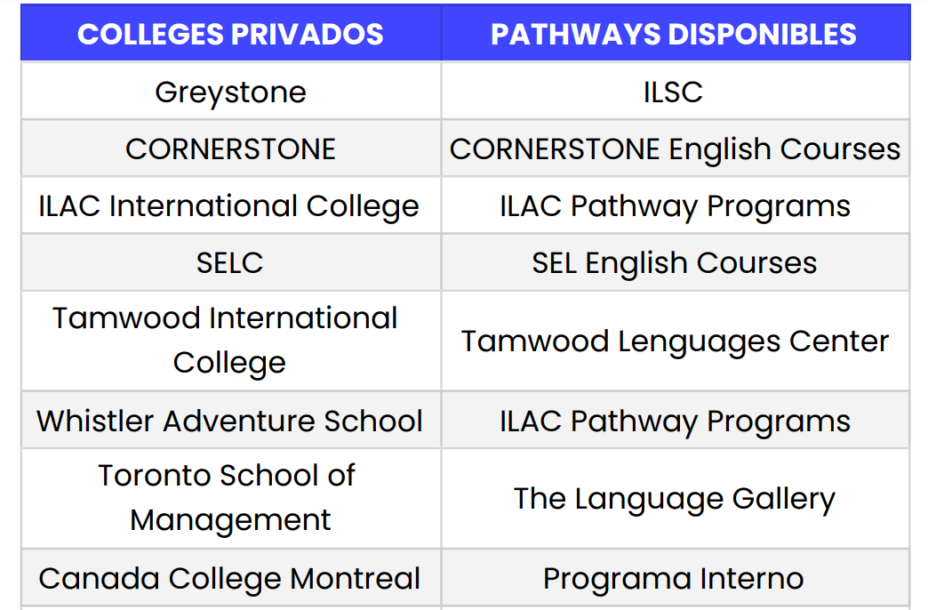
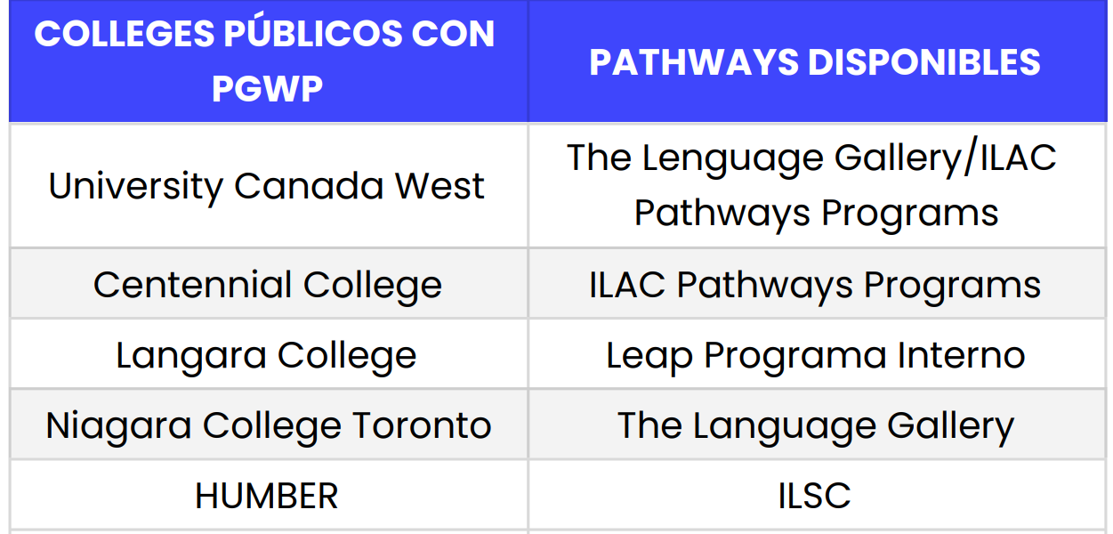
Escuelas con convenio Pathway

Slide 18
A tener en cuenta para tomar un Pathway
Cuando el estudiante tiene un pathway, NO está aceptado a la escuela de Higher Education, estará aceptado condicionalmente (CLOA - Conditional Letter of Acceptance).
Con una CLOA no se recomienda aplicar al visado. Suele ser denegado por no estar aceptado oficialmente (LOA).
Se recomienda hacer el pathway online desde su país.
Deben haber aproximadamente 5-6 meses desde el final del pathway y el inicio del diplomado para poder iniciar los trámites del visado, ya que no se podrá mandar la aplicación del visado hasta no tener LOA (Letter of acceptance).
Si el estudiante deja TODO preparado para que al final del pathway ya solo falta obtener la LOA y enviar el visado, puede dejar menos margen de tiempo entre pathway y diplomado.

Slide 19

APLICACIÓN A VISADO

Slide 20

Puntos clave para una aplicación
Nacionalidad
Edad.
Importancia de tu curso para tu futuro laboral en su país.
Fondos.
Arraigo a su país de origen, demostración que el estudiante después va a volver a su país.
Demostración de fondos:
Montreal y Quebec:
Por año de estancia para el CAQ: 13.134$CAD + aproximadamente unos 2.000$CAD en concepto de vuelos de regreso y gastos de settling-in + lo que te queda por pagar del curso + 500 dólares en concepto de gastos generales.
Luego hay que presentar los fondos económicos para el trámite del SP + WP, que por año de estancia son: 11.000$CAD + aproximado unos 2.000$CAD en concepto de vuelos de regreso + lo que te queda por pagar del curso.
Resto de provincias:
Por año de estancia: 10.000$CAD + aproximado unos 2.000$CAD en concepto de vuelos de regreso + lo que te queda por pagar del curso (los 10.000$CAD son para el primer año (12 meses).

Slide 21


Tiempos y documentación para aplicar
Tiempo requerido para iniciar una aplicación:
Quebec: 5 meses (es necesario tramitar el CAQ + Study Permit).
Otras provincias: 4 meses
Documentación base para iniciar trámites:
Pasaporte válido por la duración total del programa .
Confirmar que tienen fondos disponibles y en dinero líquido (no préstamo / no cuentas de inversión).
Presentar los últimos 4 extractos bancarios.

Slide 22
Visados de familia (con hijos y con o sin pareja)
Canadá permite agregar a tu pareja e hijos en la aplicación al visado de PGWP.Para hacerlo deben demostrar convivencia mínima de 12 meses.
La convivencia se puede demostrar a través de:
Documento notarizado de unión de hecho.
Cuentas bancarias conjuntas.
Servicios básicos o contrato de arrendamiento en conjunto.
Documentos oficiales en donde se muestre la misma dirección de los dos.
Nota: Este tipo de visado le permite a la pareja trabajar full time durante el tiempo de estudios que tenga su esposo/a y el estudiante podrá trabajar medio tiempo.
Los hijos ingresan dentro del Study Permit del aplicante siendo menores de edad (según la provincia puede ser 18 o 19 años).
Fondos extra: $4.000 esposo/a ($5.100 Quebec) / $3.000 hijos/as ($3.800 Quebec).
Nota: Para los hijos de los estudiantes la educación es gratuita hasta culminar high school, la etapa de College deben pagarla los padres.

Slide 23

Red Flags
Ser inadmisible ( si tiene un récord criminal, visa negada, enfermedad de costo excesivo, tiempo mayor del permiso en USA, deportación).
Calidad de fondos; no se ve sólida o no es de buena calidad.
El programa de estudios NO tiene relación con sus habilidades.
Periodo largo de desempleo en el país de origen.

